Slide 1
Net Promoter Score
¿Qué es y por qué nos importa? El NPS sustituye la caja negra de la típica encuesta de satisfacción con una sola pregunta.
Lealtad y crecimiento
Extensa investigación ha encontrado una fuerte correlación del NPS con el crecimiento. Sobre todo en industrias competitivas como lo es el retail (Harvard Business Review, Dic 2003).
Tasas de retención y otros KPIs de encuestas de satisfacción no tienen tanto poder explicativo.

Slide 2


Net Promoter Score
¿Cómo lo medimos?
Notes:
Fuentes, LABEL AXIS

Slide 3
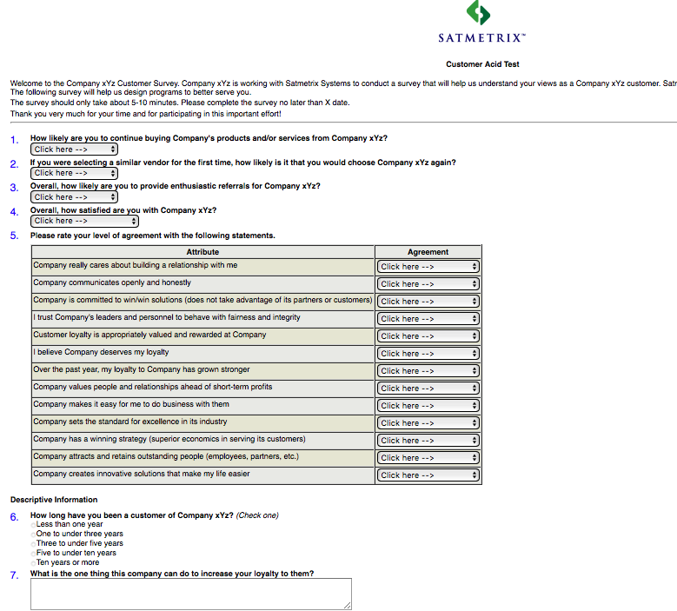
Net Promoter Score
Notes:
Fuentes, LABEL AXIS

Slide 4
Net Promoter Score
¿Cómo estamos?
SPG Consulting entrega la siguiente escala para interpretar el puntaje.
Perfecto: 100 Espectacular: 85 a 99 Excelente: 70 a 84 Muy Bueno: 55 to 69 Bueno: 40 a 54 Promedio: 25 a 39 Mediocre: 0 a 24 Pobre: -25 a -1 Terrible: -50 a -26 Abismal: -100 a -51
Promotor: 48,9%
Neutro: 16,8%
Detractor: 34,2%
NPS: 15,7
N=2.147 (Contestan encuesta post compra) 48.289 enviados desde el 31 de marzo
4,4% de conversión
Notes:
Fuentes, LABEL AXIS

Slide 5
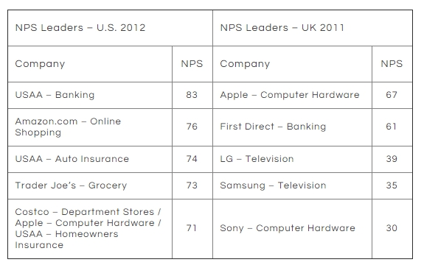
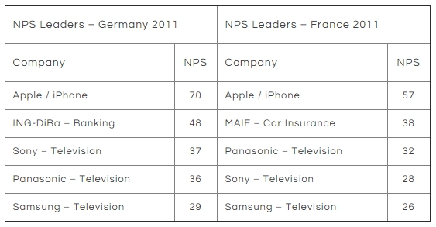
Net Promoter Score
Puntaje NPS varía según el contexto.
Statmetrix compara puntaje en distintos países. En EEUU se muestran puntajes más altos para los lideres NPS. Se destaca diferencias de puntaje entre países para la misma compañía (Apple: 70 en Alemania vs. 57 en Francia). Además destaca que NPS varía según el ciclo económico.

Slide 6
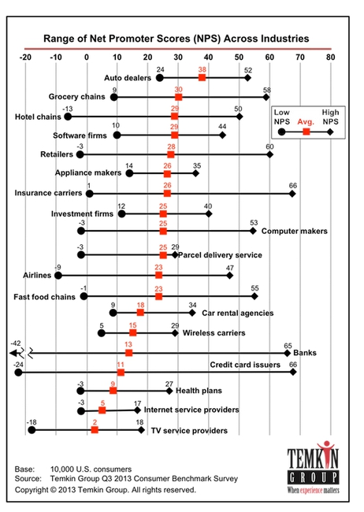
Net Promoter Score
Puntaje NPS varía según el contexto.
Es importante compararse dentro de una industria. El grupo Temkin determina el 2013 un NPS promedio de 28 para retailers.

Slide 7
Net Promoter Score
Efectos en KPIs
Detractor 3,55
Neutro 4,27
Promotor 3,98
General 1,79**
Detractor $88.984
Neutro $87.422
Promotor $94.415
General $127.255
*Frecuencia y Ticket Medio Julio 2016-Julio 2017.
Notes:
Explicitar fecha

Slide 8
Net Promoter Score: Divisiones*
*Según las compras que han hecho los encuestados durante el año móvil (Grupos no exlcuyentes).
Notes:
Por segmento

Slide 9
Net Promoter Score: Despacho
*Según las compras que han hecho los encuestados durante el año móvil (Grupos no exlcuyentes).
Notes:
Por segmento

Slide 10
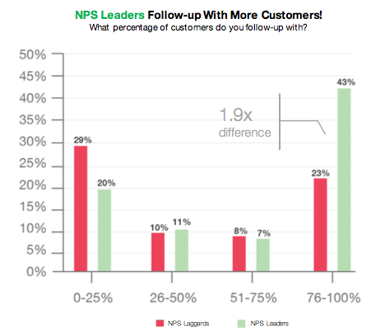
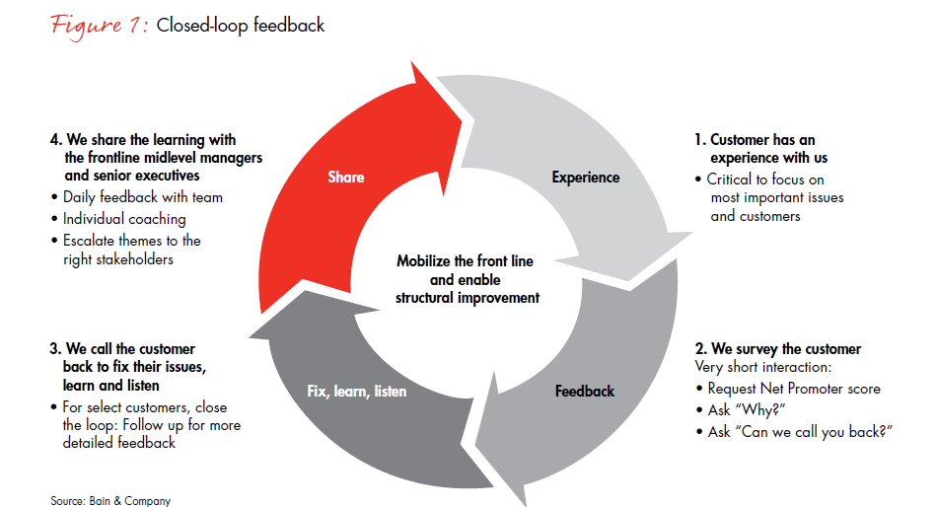
Cerrando el ciclo
NPS no es sólo una métrica. Cerrar el ciclo con los clientes, comprender las causas y puntos de dolor para tomar acción es el núcleo del sistema.
Fuente: NPSBenchmarks 2016 – Sponsored by CustomerGauge.

Slide 11
Net Promoter Score: Ciclo de vida
Antiguos Mejores Clientes (30.763)
Mejores Clientes (46.662)
5,2%
7,9%
Work in Progress
58,2%
28,6%
Fuga y Riesgo de Fuga (344.086)
Nuevos Clientes (169.137)

Slide 12
Net Promoter Score: Calidad de Servicio
Para la calidad de servicio se usa la diferencia entre la fecha de entrega y la fecha prometida.
Deben tomarse en cuenta todos los puntos de contacto.
Work in Progress
Experiencia promedio
Detractor 4.1 días
Neutro 3.6 días
Promotor 4.1 días

Slide 13
Net Promoter Score
NPS Predictivo
Dadas las variables que se encuentren que tienen poder explicativo
cual sería el puntaje NPS para clientes que no han contestado la encuesta.
Work in Progress

Slide 14
Net Promoter Score: Analísis de Sentimientos
Work in Progress

